Slide 1

北京传智播客教育www.itcast.cn

Slide 2
网络编程
网络模型
•
OSI参考模型
• TCP/IP参考模型
网络通讯要素
_{• IP地址}
• 端口号
• 传输协议
北京传智播客教育www.itcast.cn

Slide 3
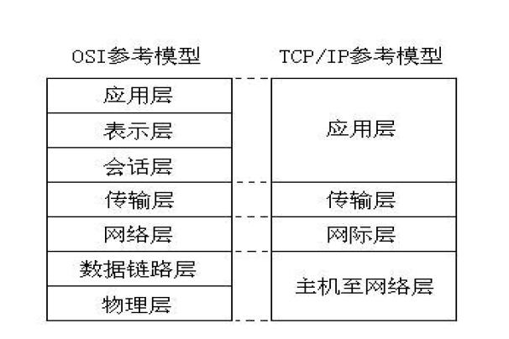
网络参考模型
北京传智播客教育www.itcast.cn

Slide 4
网络通讯要素
IP地址:InetAddress
•
网络中设备的标识
• 不易记忆，可用主机名
• 本地回环地址：127.0.0.1 主机名：localhost
端口号
•
用于标识进程的逻辑地址，不同进程的标识
• 有效端口：0~65535，其中0~1024系统使用或保留端口。
传输协议
•
通讯的规则
• 常见协议：TCP，UDP
北京传智播客教育www.itcast.cn

Slide 5
TCP和UDP
UDP
•
将数据及源和目的封装成数据包中，不需要建立连接
• 每个数据报的大小在限制在64k内
• 因无连接，是不可靠协议
• 不需要建立连接，速度快
TCP
•
建立连接，形成传输数据的通道。
• 在连接中进行大数据量传输
• 通过三次握手完成连接，是可靠协议
• 必须建立连接，效率会稍低
北京传智播客教育www.itcast.cn

Slide 6
Socket
Socket就是为网络服务提供的一种机制。
通信的两端都有Socket。
网络通信其实就是Socket间的通信。
数据在两个Socket间通过IO传输。
北京传智播客教育www.itcast.cn

Slide 7
UDP传输
DatagramSocket与DatagramPacket
建立发送端，接收端。
建立数据包。
调用Socket的发送接收方法。
关闭Socket。
发送端与接收端是两个独立的运行程序。
北京传智播客教育www.itcast.cn

Slide 8
发送端
在发送端，要在数据包对象中明确目的地
_{IP}
及端口。
DatagramSocket ds = new DatagramSocket();
byte[] by = “hello,udp”.getBytes();
DatagramPacket dp = new DatagramPacket(by,0,by.length,
InetAddress.getByName(“127.0.0.1”),10000);
ds.send(dp);
ds.close();
北京传智播客教育www.itcast.cn

Slide 9
接收端
在接收端，要指定监听的端口。
DatagramSocket ds = new DatagramSocket(10000);
byte[] by = new byte[1024];
DatagramPacket dp = new DatagramPacket(by,by.length);
ds.receive(dp);
String str = new String(dp.getData(),0,dp.getLength());
System.out.println(str+"--"+dp.getAddress());
ds.close();
北京传智播客教育www.itcast.cn

Slide 10
UDP聊天程序
通过键盘录入获取要发送的信息。
将发送和接收分别封装到两个线程中。
北京传智播客教育www.itcast.cn

Slide 11
TCP传输
Socket和ServerSocket
建立客户端和服务器端
建立连接后，通过Socket中的IO流进行数
据的传输
关闭socket
同样，客户端与服务器端是两个独立的应用
_{程序。}
北京传智播客教育www.itcast.cn

Slide 12
基本思路（客户端）
客户端需要明确服务器的ip地址以及端口，这样才
可以去试着建立连接，如果连接失败，会出现异
常。
连接成功，说明客户端与服务端建立了通道，那么
通过 IO流就可以进行数据的传输，而Socket对象已
经提供了输入流和输出流对象，通过
getInputStream(),getOutputStream()
获取即可。
与服务端通讯结束后，关闭Socket。
北京传智播客教育www.itcast.cn

Slide 13
基本思路（服务端）
服务端需要明确它要处理的数据是从哪个
端口进入的。
当有客户端访问时，要明确是哪个客户
端，可通过accept()获取已连接的客户端
_{对象，并通过该对象与客户端通过IO流进}
_{行数据传输。}
当该客户端访问结束，关闭该客户端。
北京传智播客教育www.itcast.cn

Slide 14
客户端
通过Socket建立对象并指定要连接的服务
端主机以及端口。
Socket s = new Socket(“192.168.1.1”,9999);
OutputStream out = s.getOutputStream();
out.write(“hello”.getBytes());
s.close();
北京传智播客教育www.itcast.cn

Slide 15
服务端
建立服务端需要监听一个端口
ServerSocket ss = new ServerSocket(9999);
Socket s = ss.accept ();
InputStream in = s.getInputStream();
byte[] buf = new byte[1024];
int num = in.read(buf);
String str = new String(buf,0,num);
System.out.println(s.getInetAddress().toString()+”:”+str);
s.close();
ss.close();
北京传智播客教育www.itcast.cn

Slide 16
思考
对于Web服务器而言，当有多个客户端同
时访问服务器时，服务端又如何提供服务
_{呢？}
北京传智播客教育www.itcast.cn

Slide 17
Tcp传输最容易出现的问题
客户端连接上服务端，两端都在等待，没
有任何数据传输。
通过例程分析：
•
因为read方法或者readLine方法是阻塞式。
解决办法：
•
自定义结束标记
• 使用shutdownInput，shutdownOutput方法。
北京传智播客教育www.itcast.cn

Slide 18
练习
建立一个群聊服务端。
客户端向服务端上传一个图片。
客户端向服务端发送用户名请求登陆，服
务端通过验证，返回“欢迎光临”，未通过
_{“用户不存在”}
北京传智播客教育www.itcast.cn

